Slide 1
Rugby
Dit is de spreekbeurt van:

Slide 2
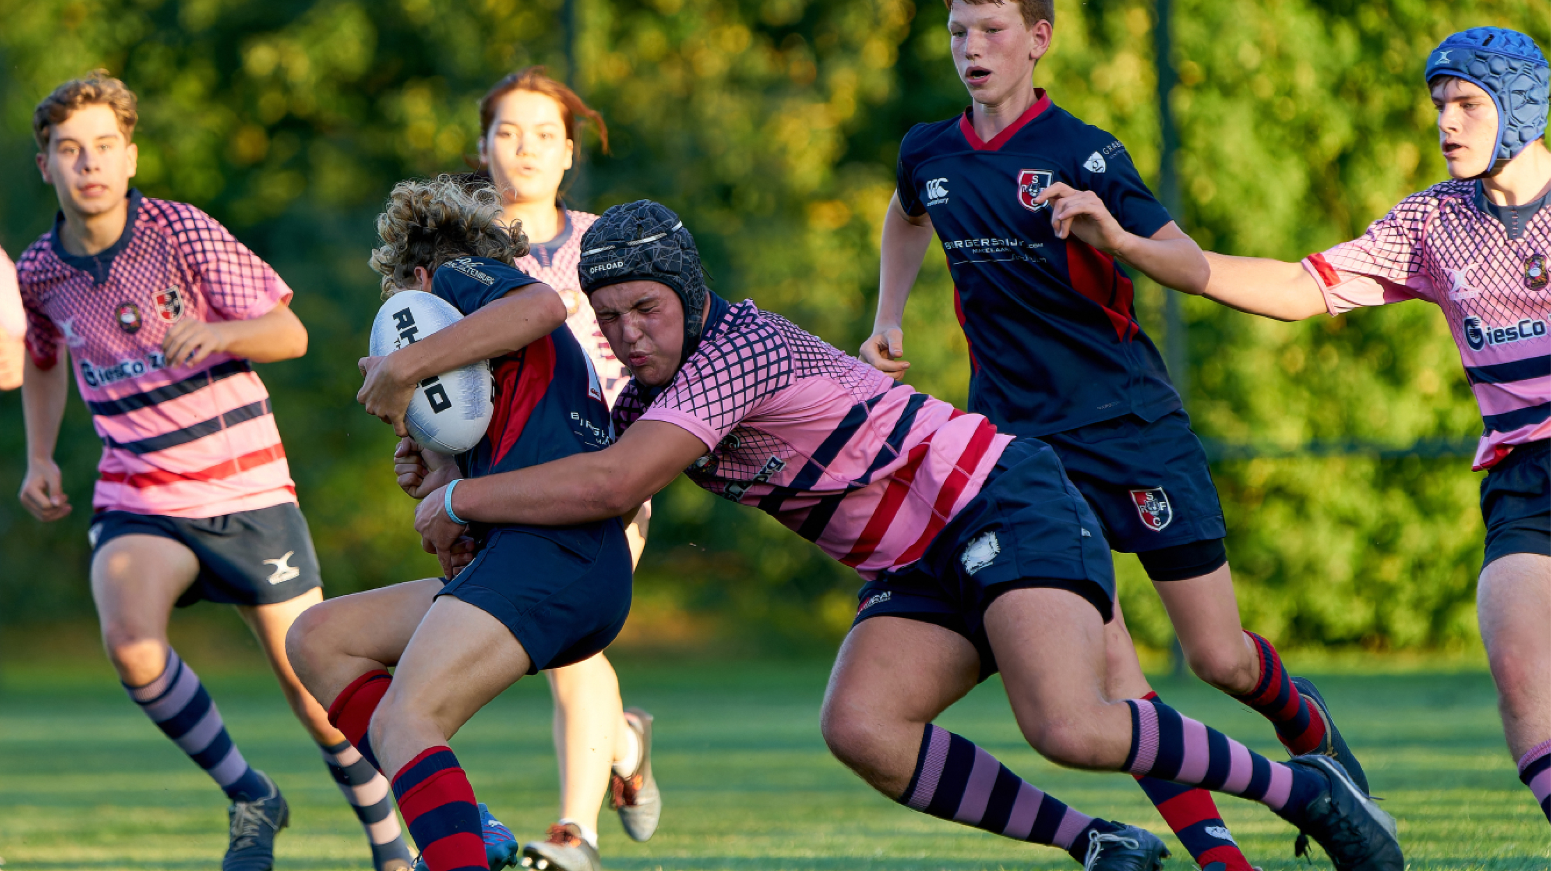

Slide 3
Wat is Rugby?

Slide 4
Waarom speel ik Rugby?

Slide 5
Het veld

Slide 6
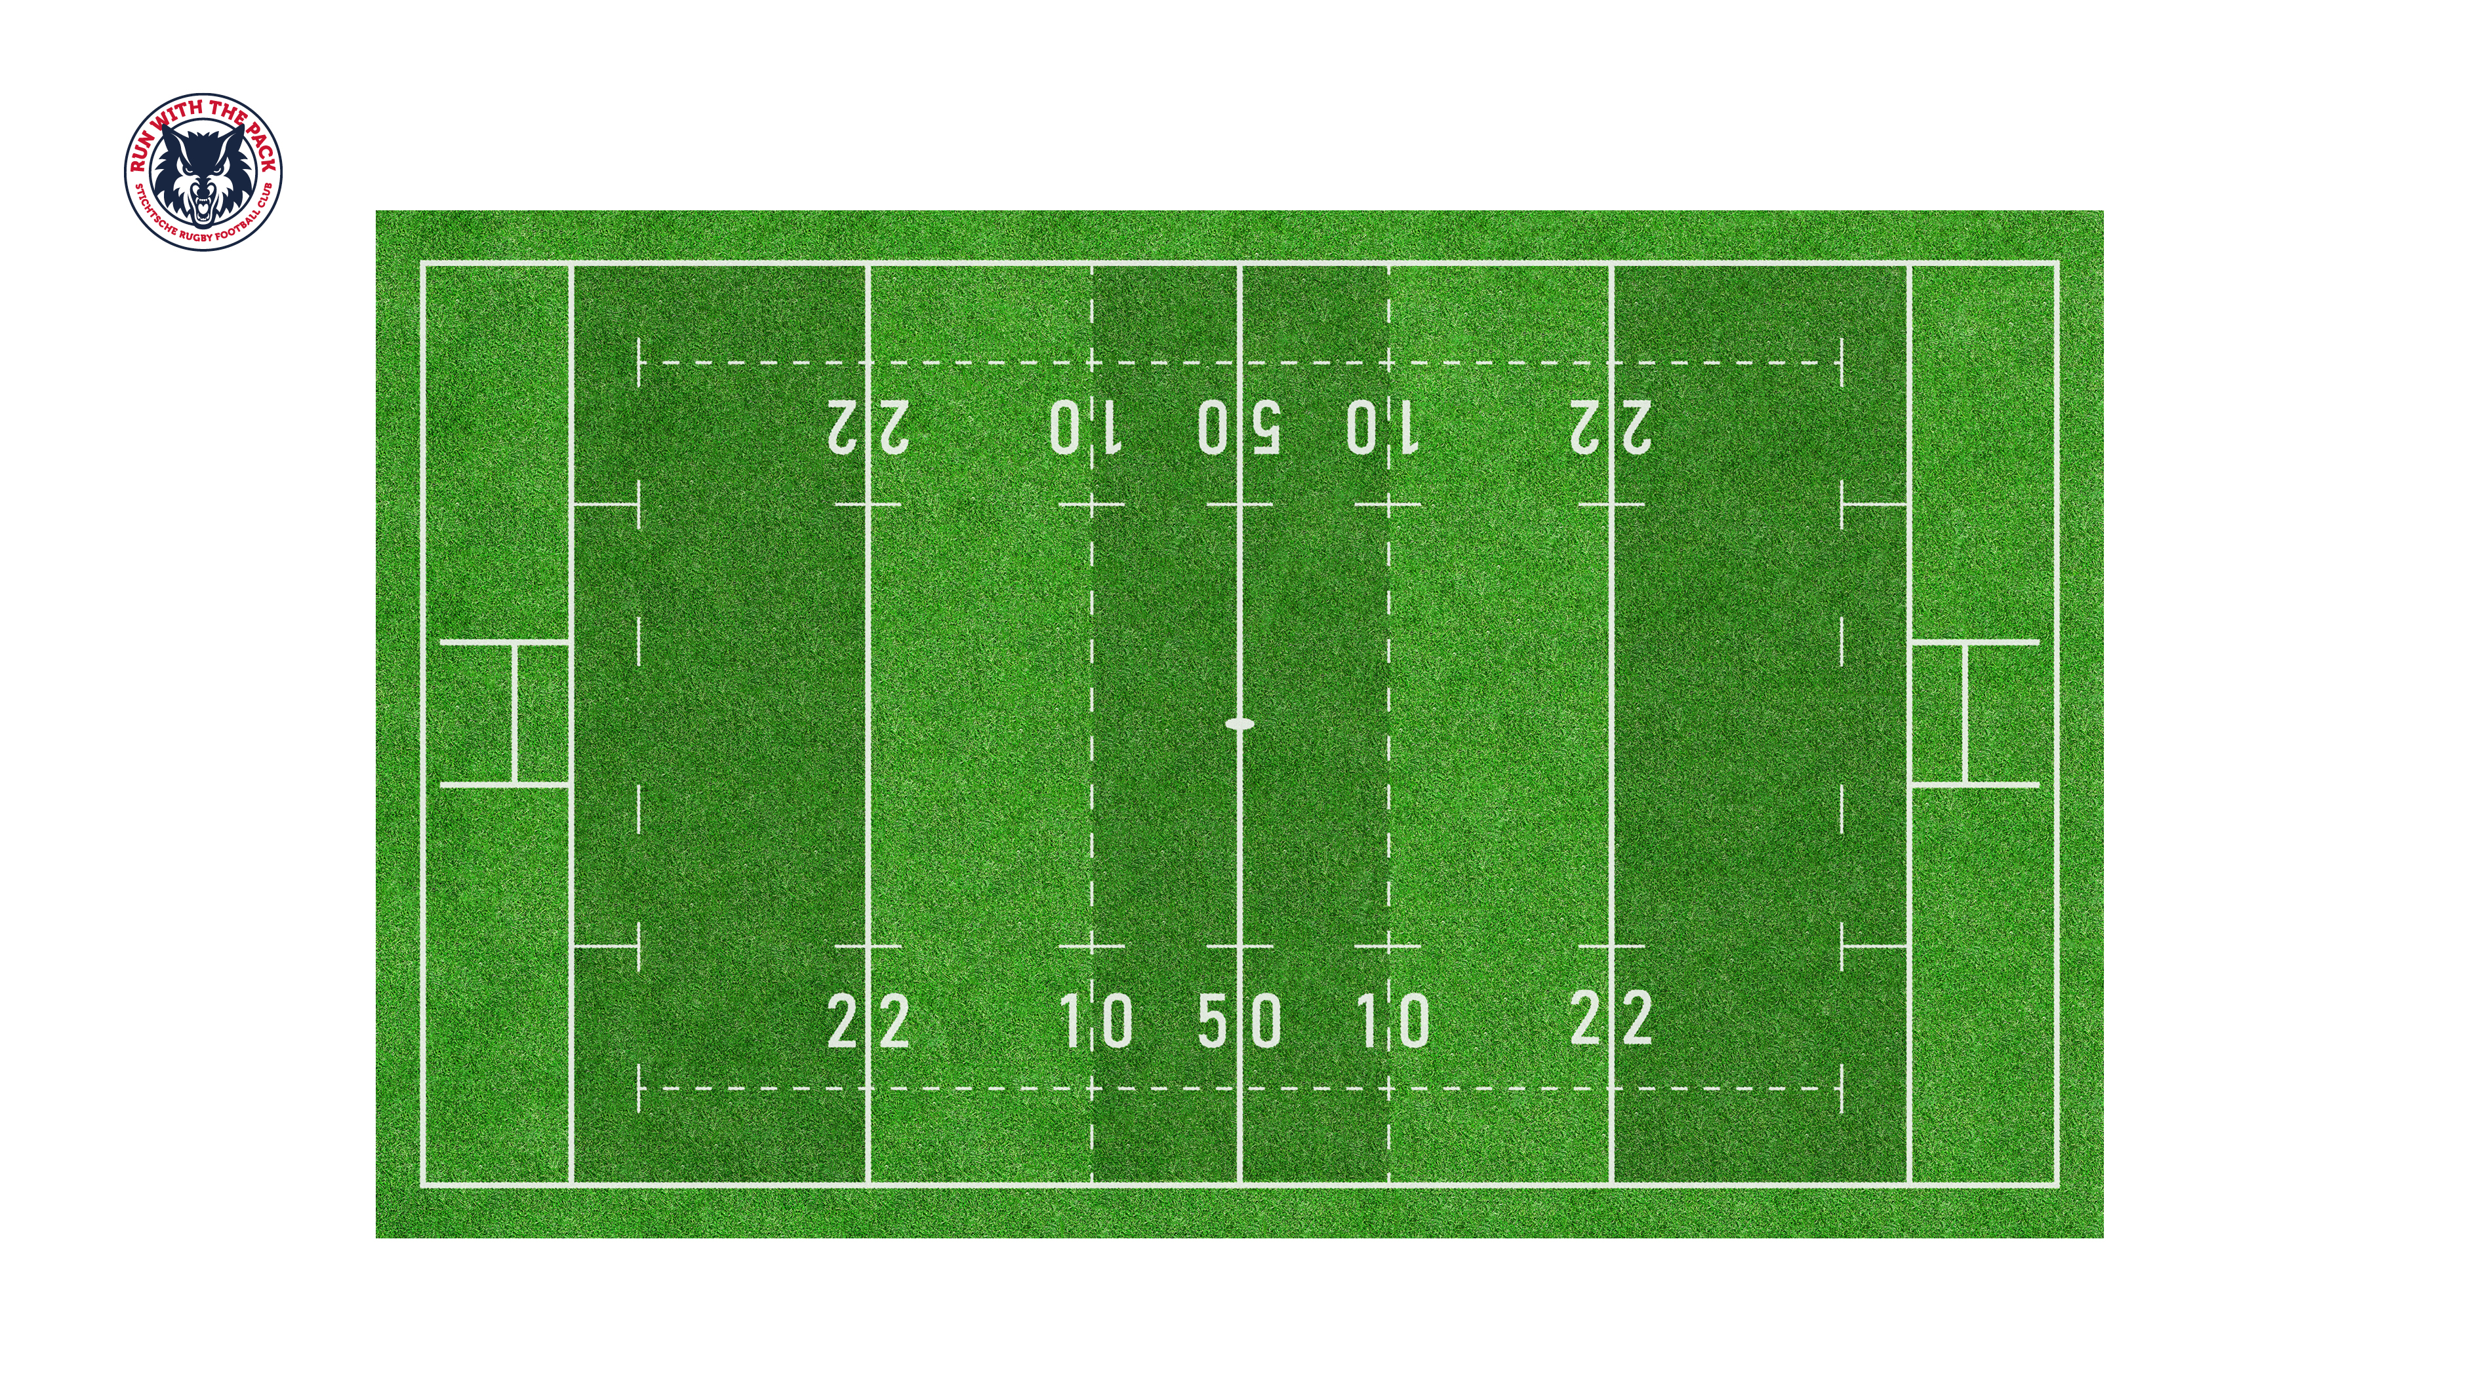

Slide 7
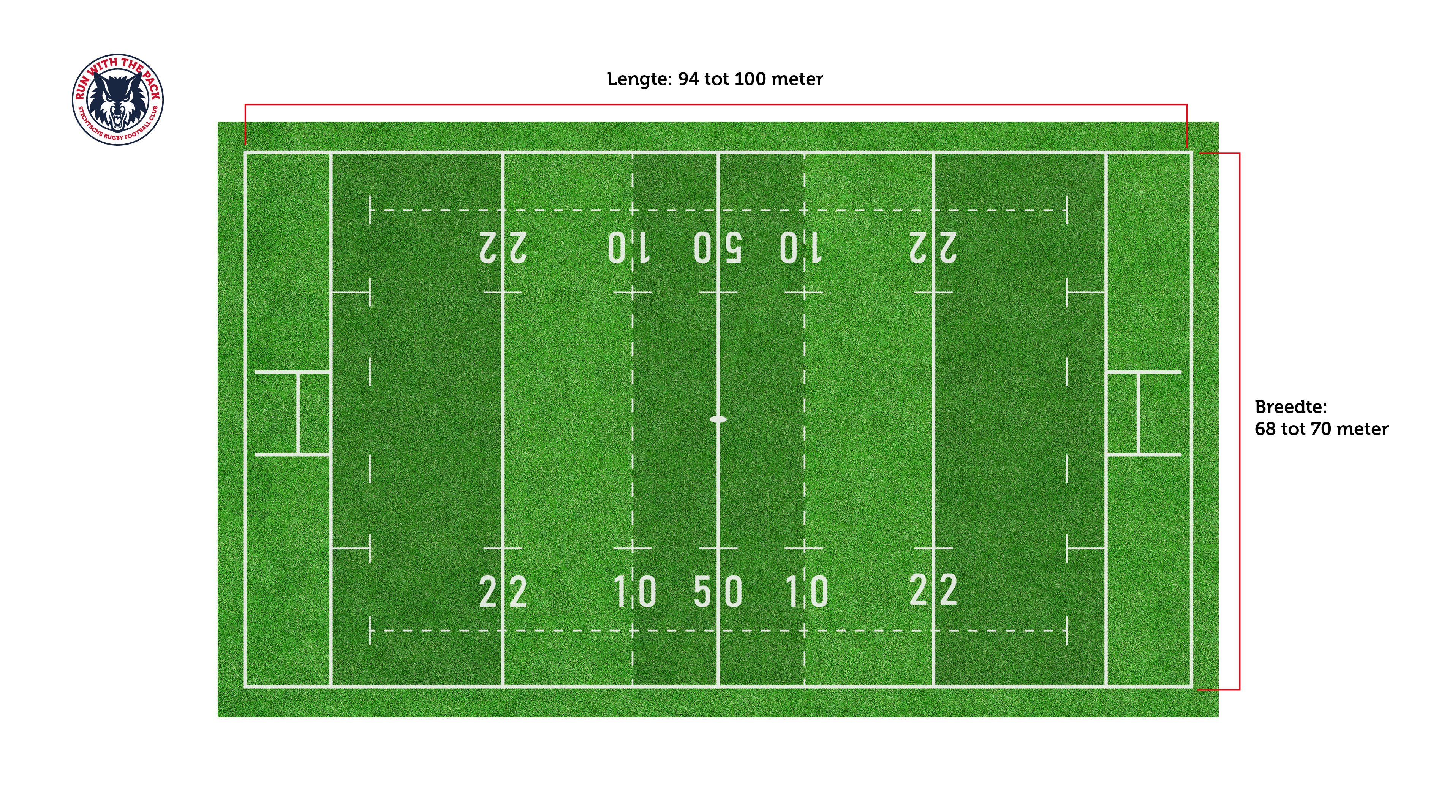

Slide 8
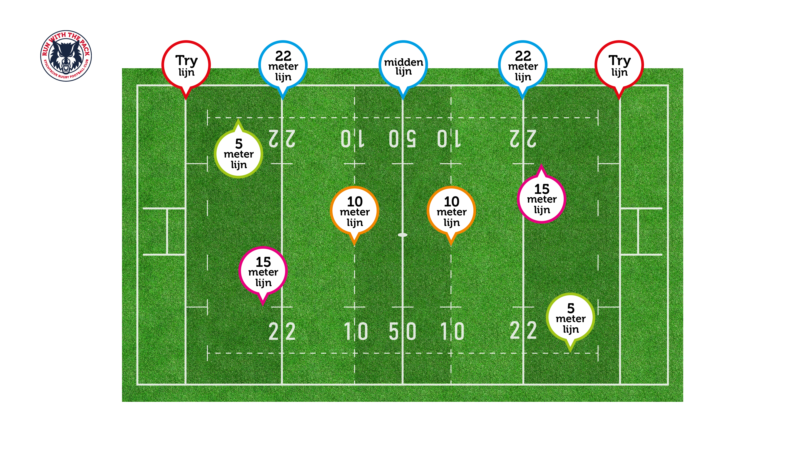

Slide 9
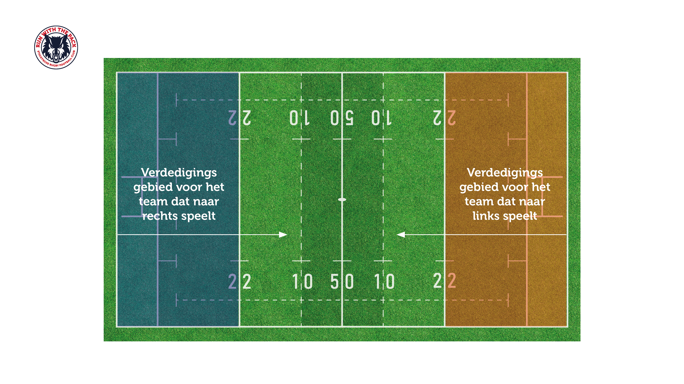

Slide 10
De bal

Slide 11
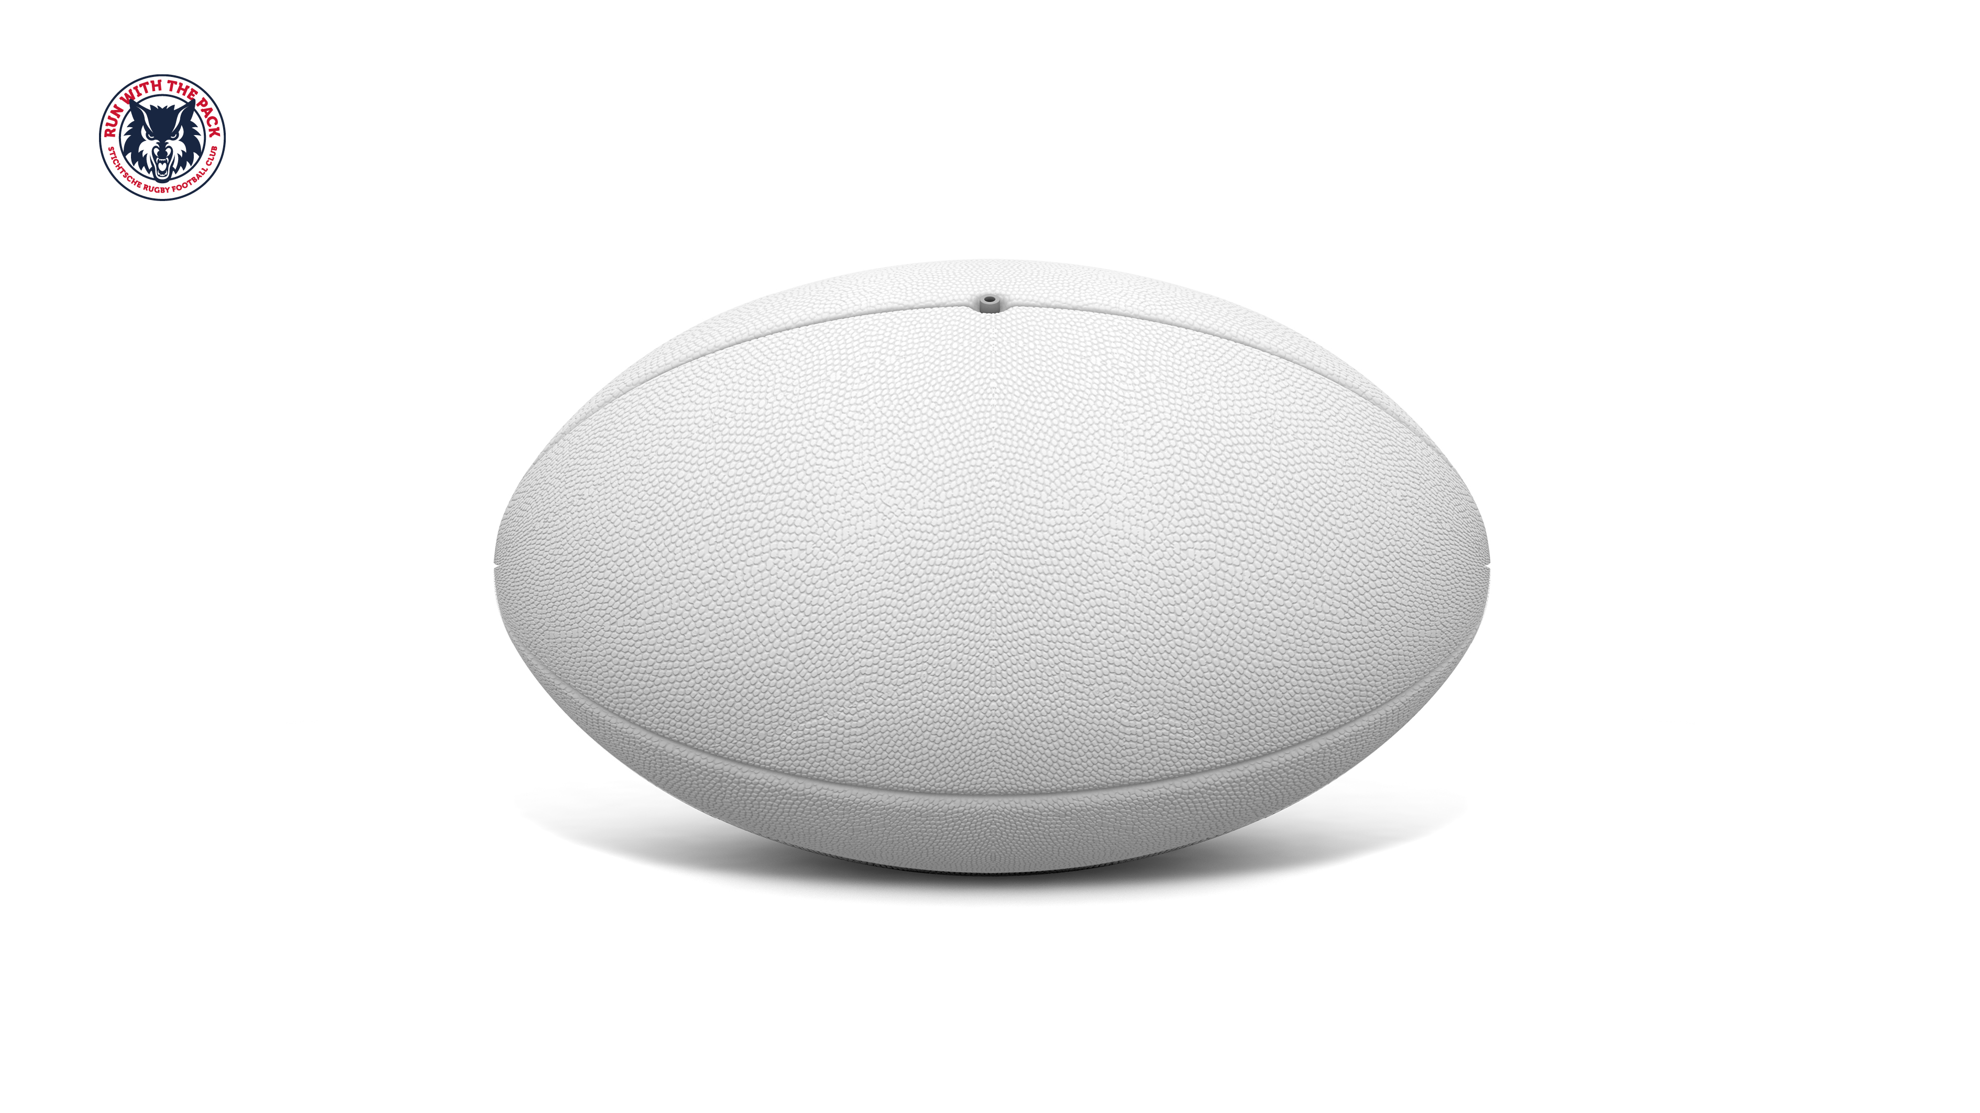

Slide 12
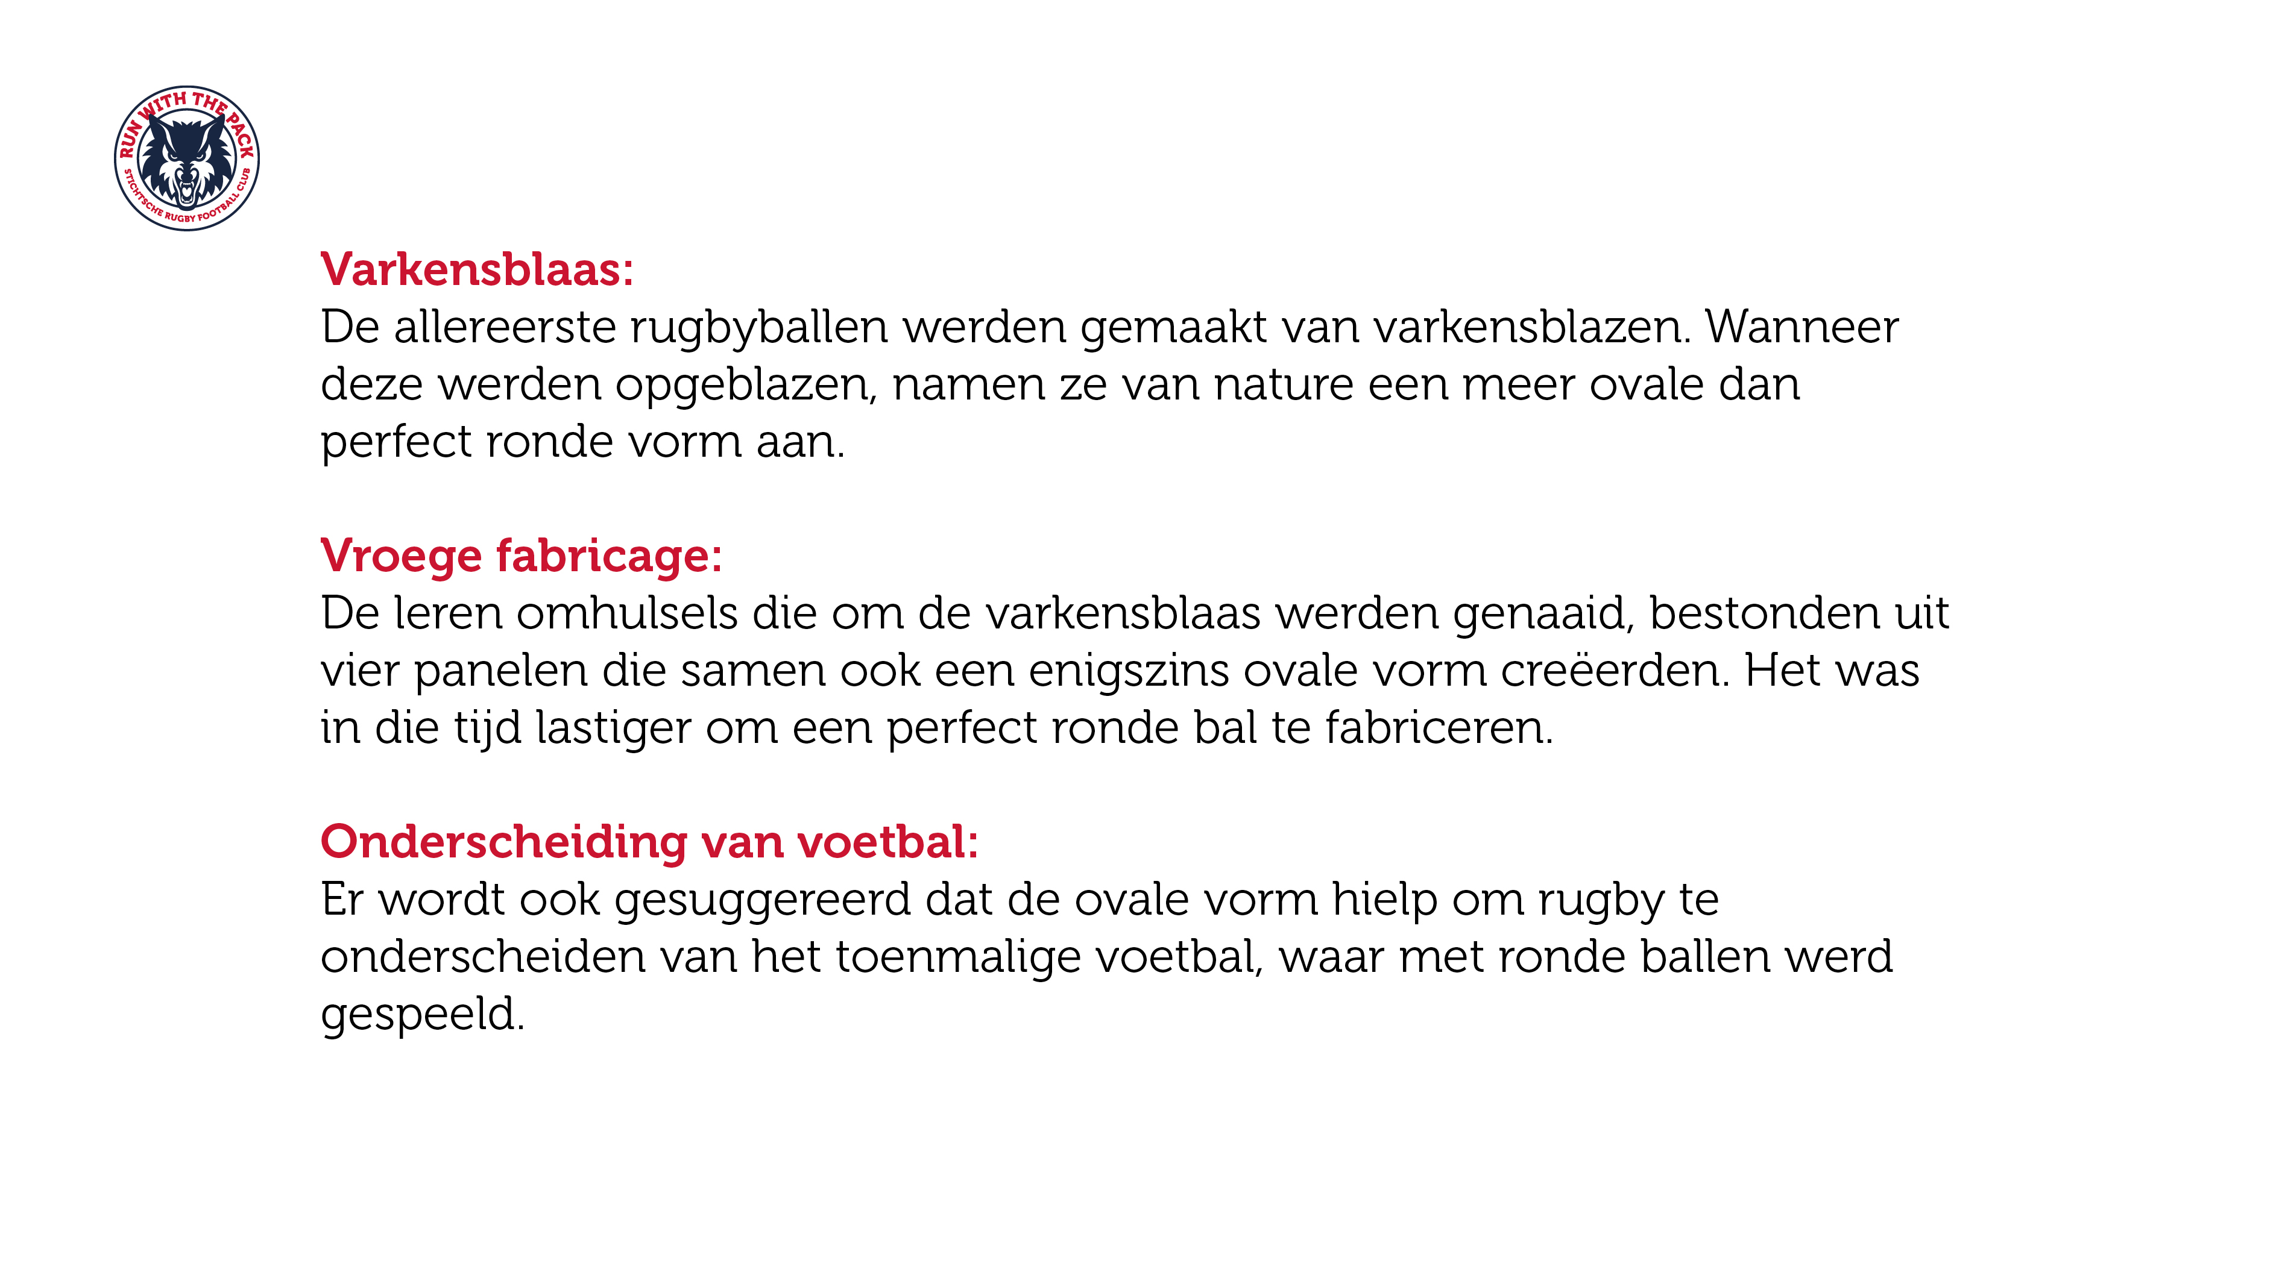

Slide 13
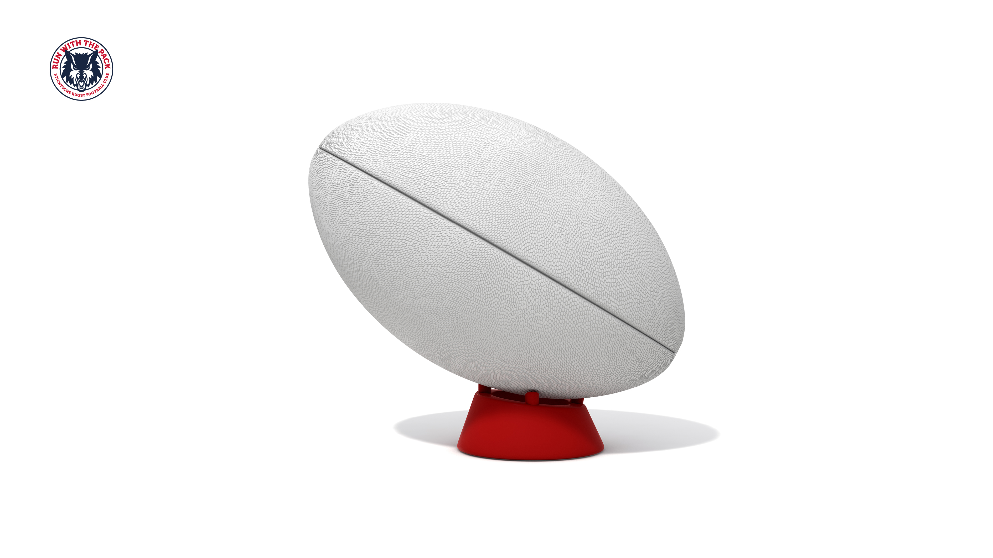

Slide 14
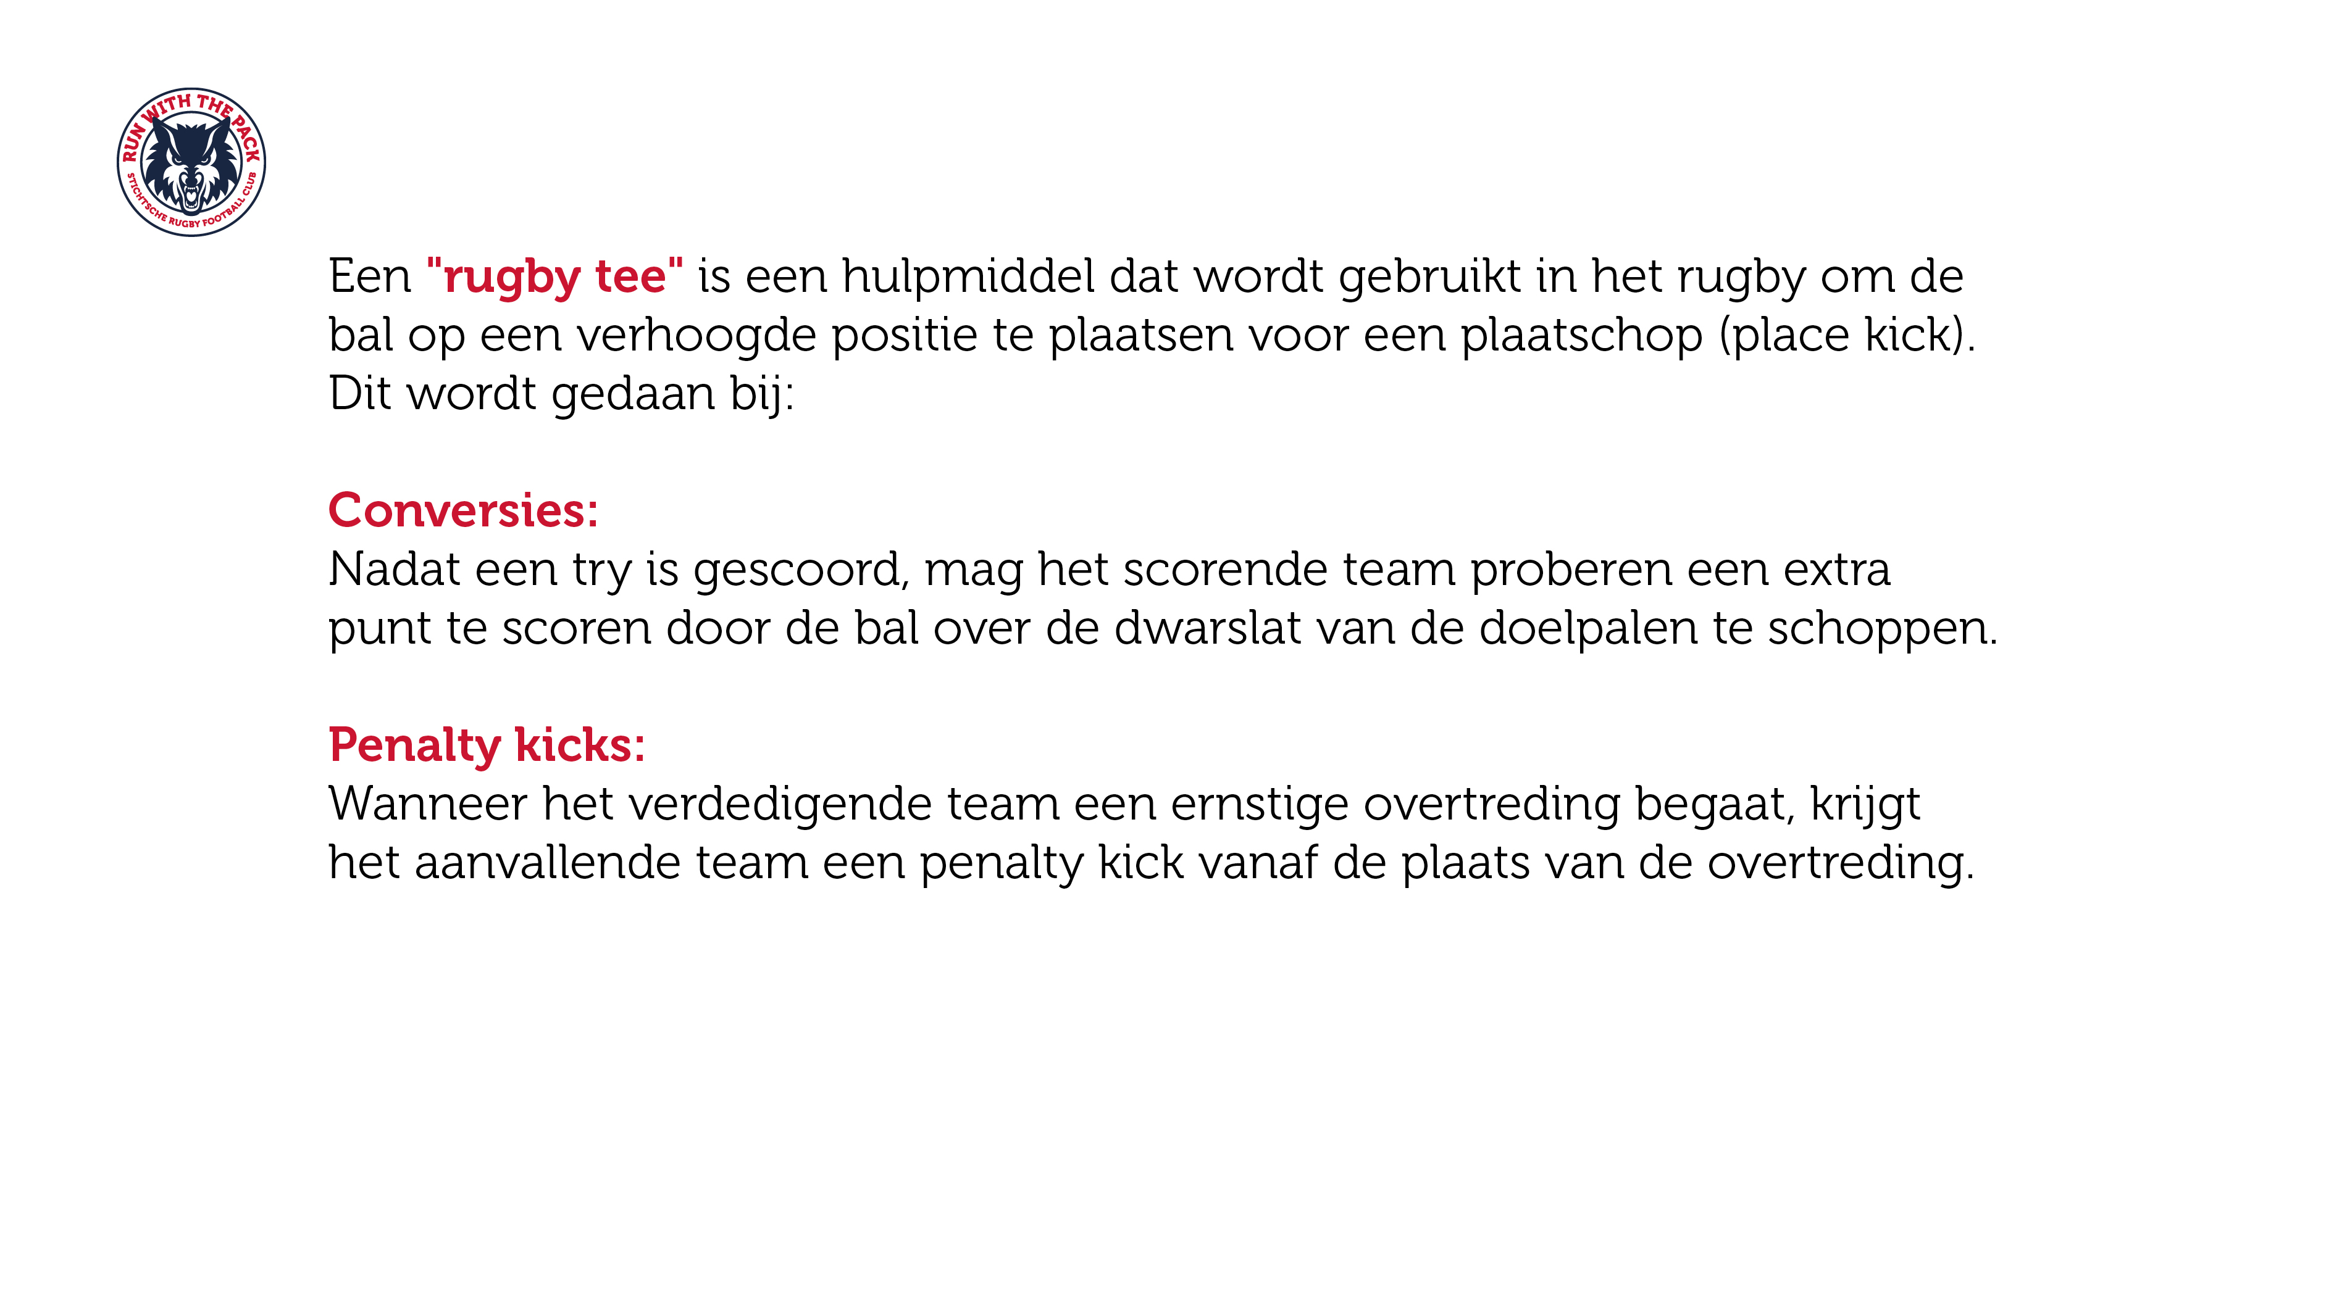

Slide 15
Bescherming

Slide 16


Slide 17
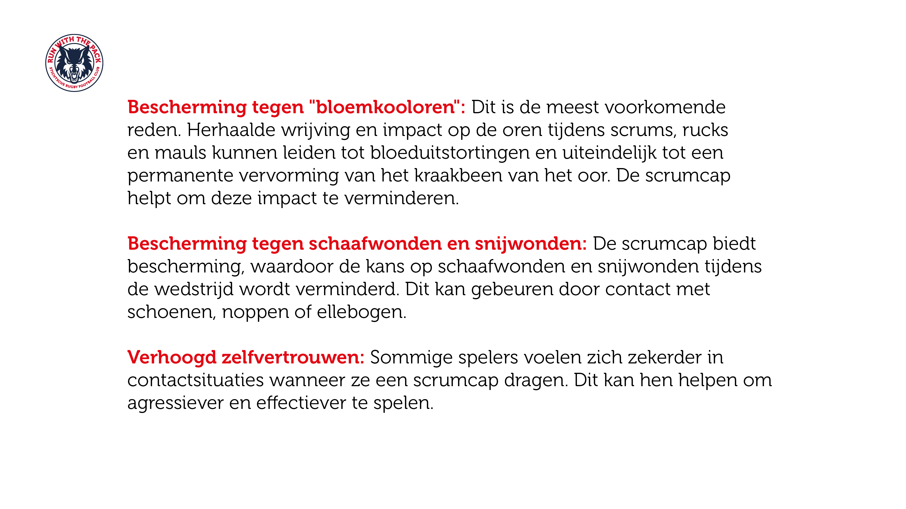

Slide 18
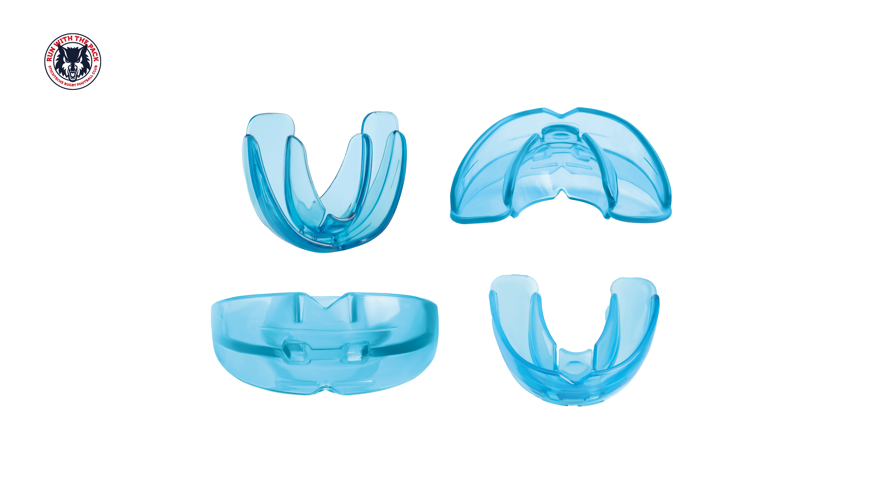

Slide 19
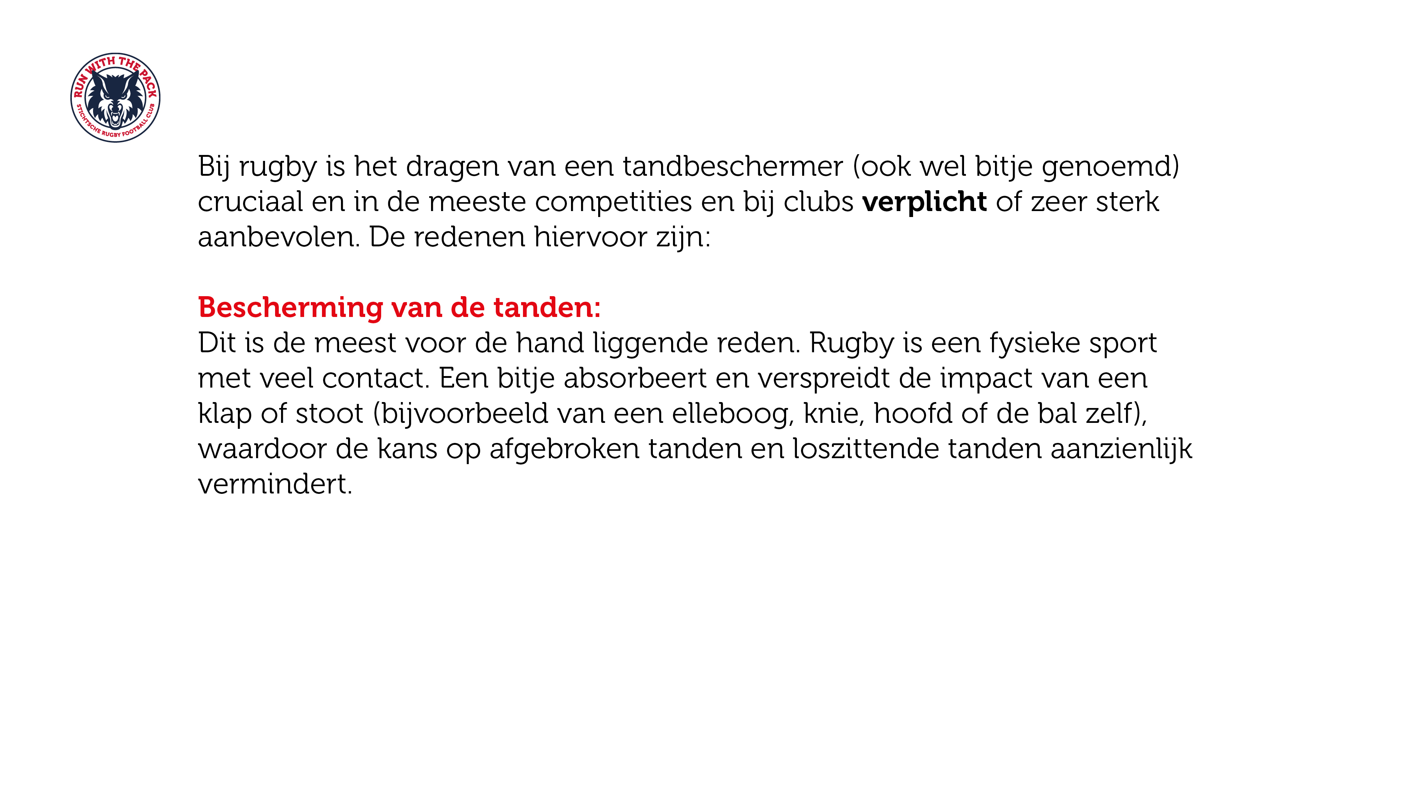

Slide 20
Het team

Slide 21
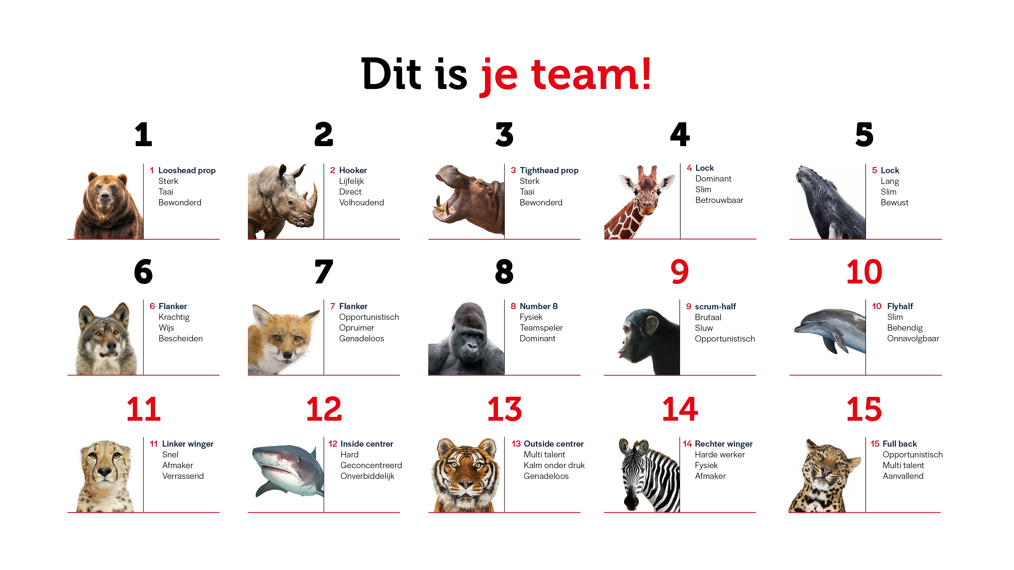

Slide 22
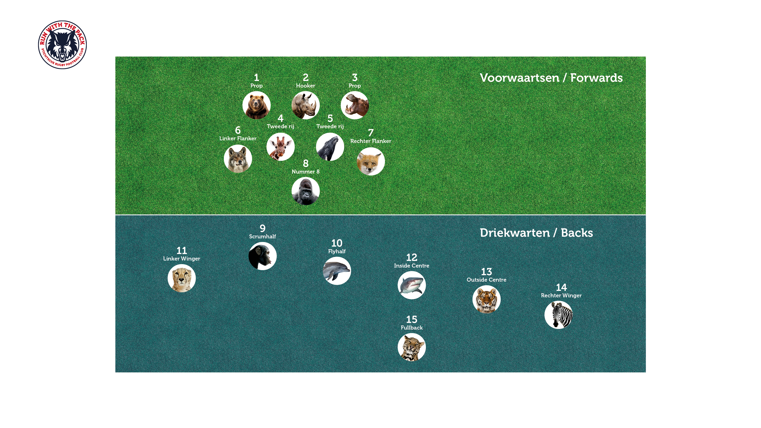

Slide 23
Vragen over Rugby?

